Slide 1








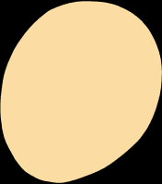

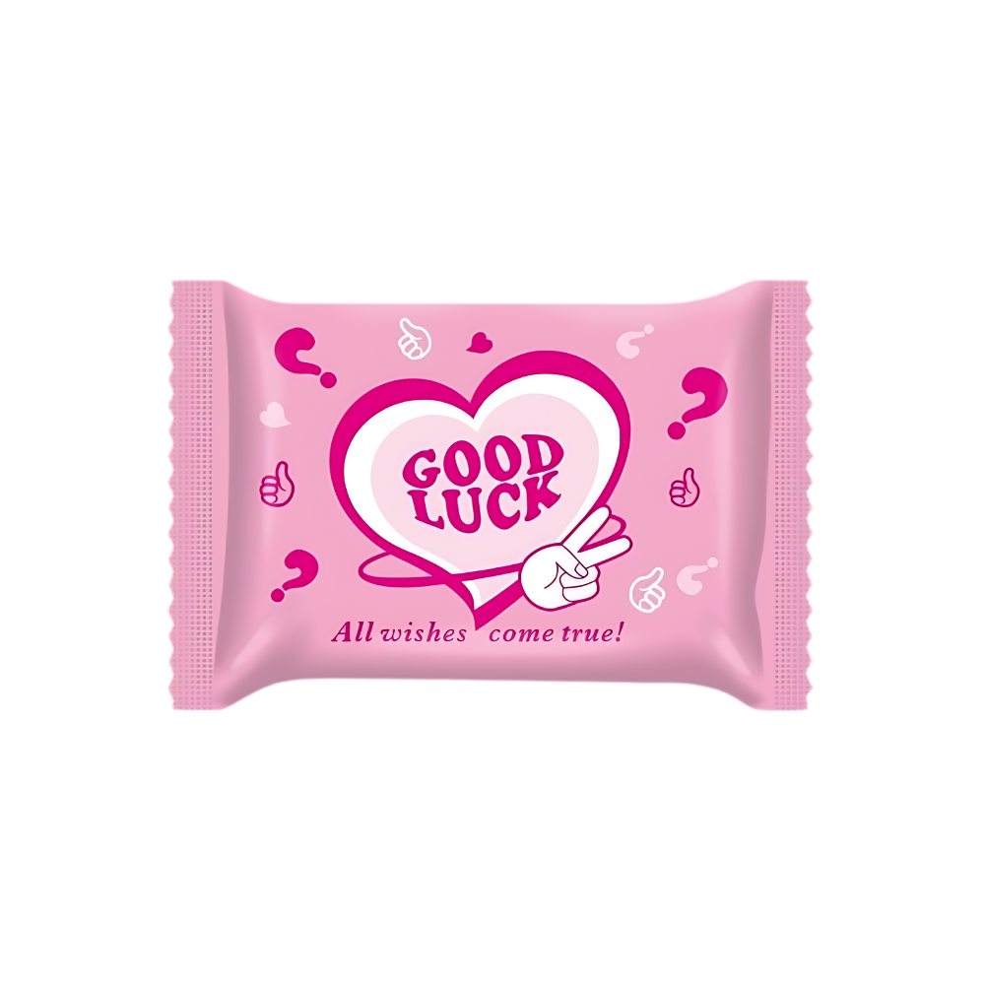

TRÒ CHƠI
XÉ TÚI MÙ

Slide 2

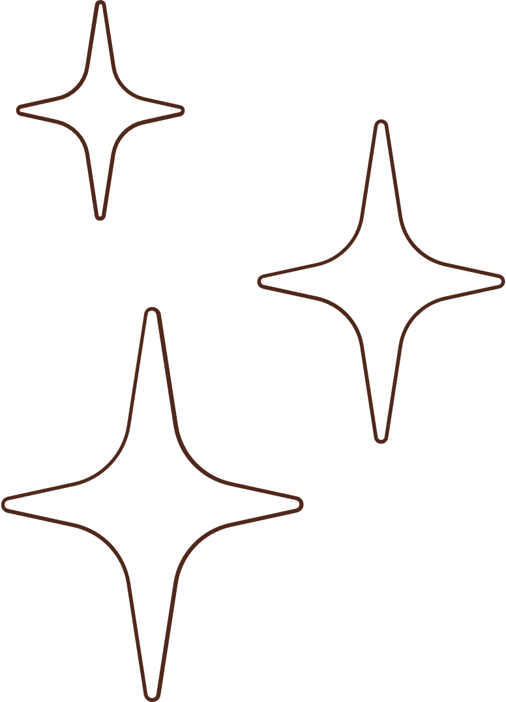
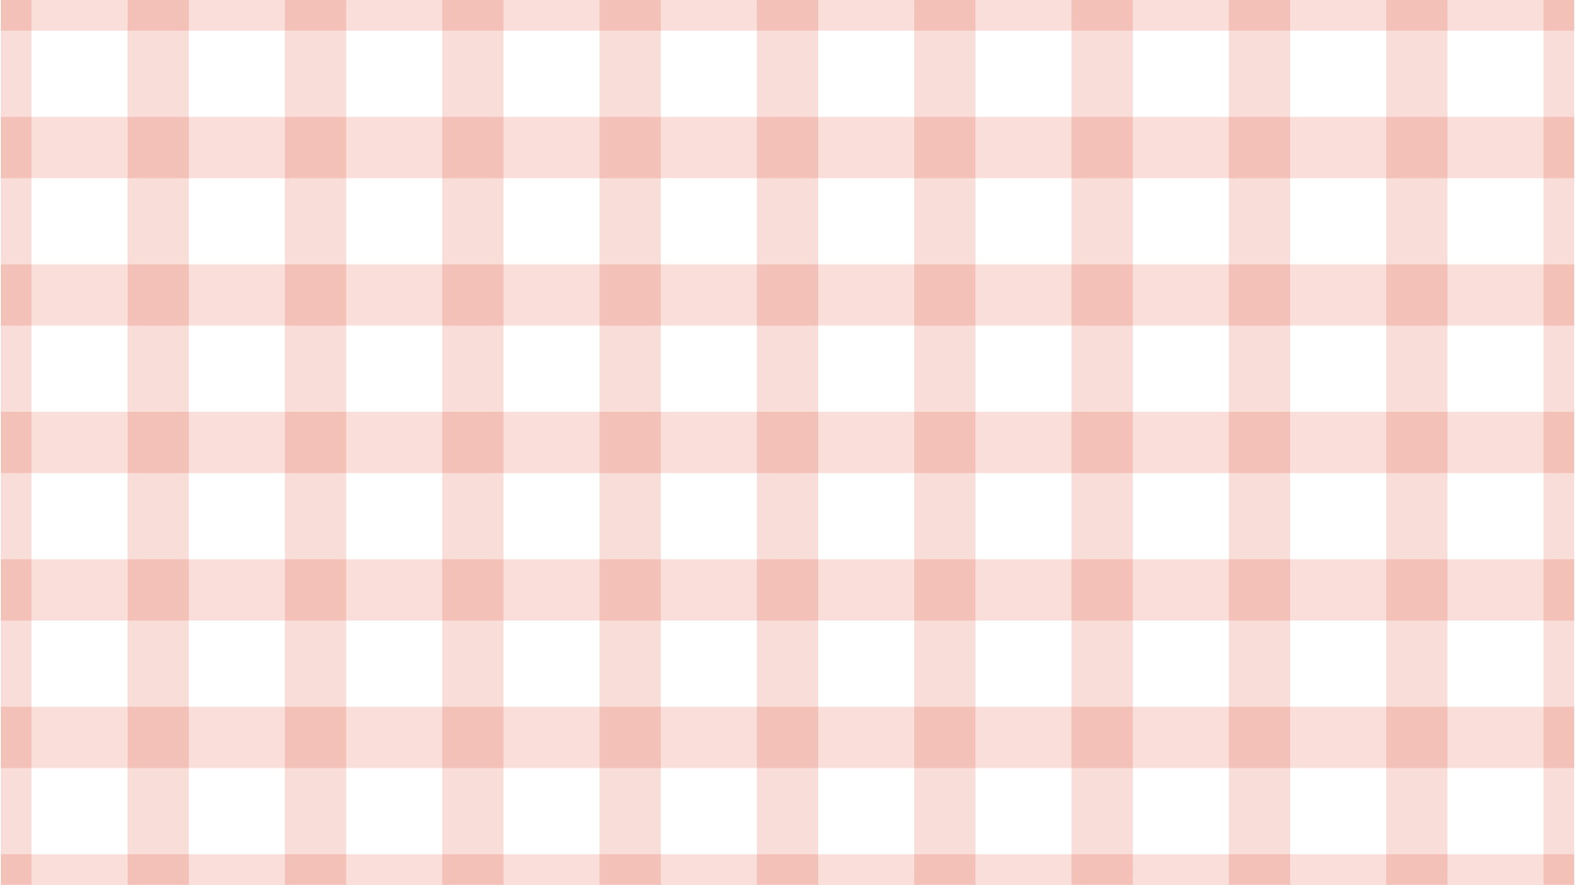


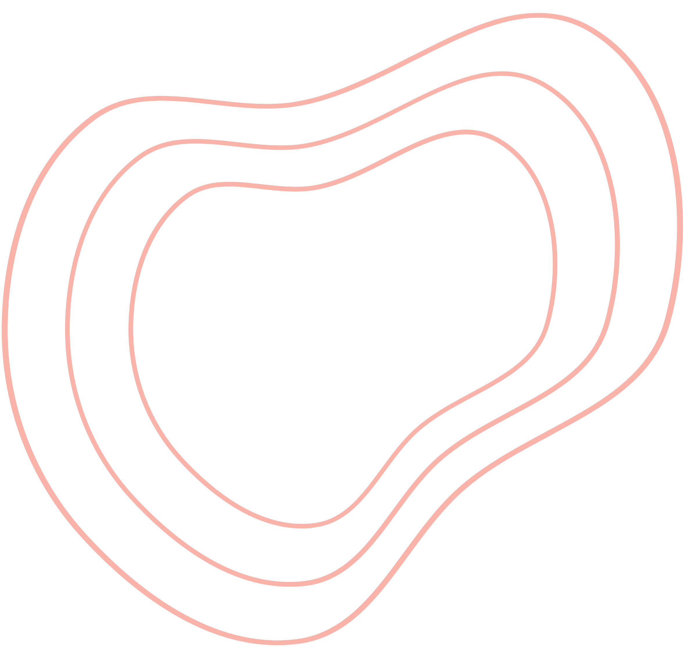
CHỌN 1 TÚI MÙ
1
2
3
4
5
6
7
8

Slide 3

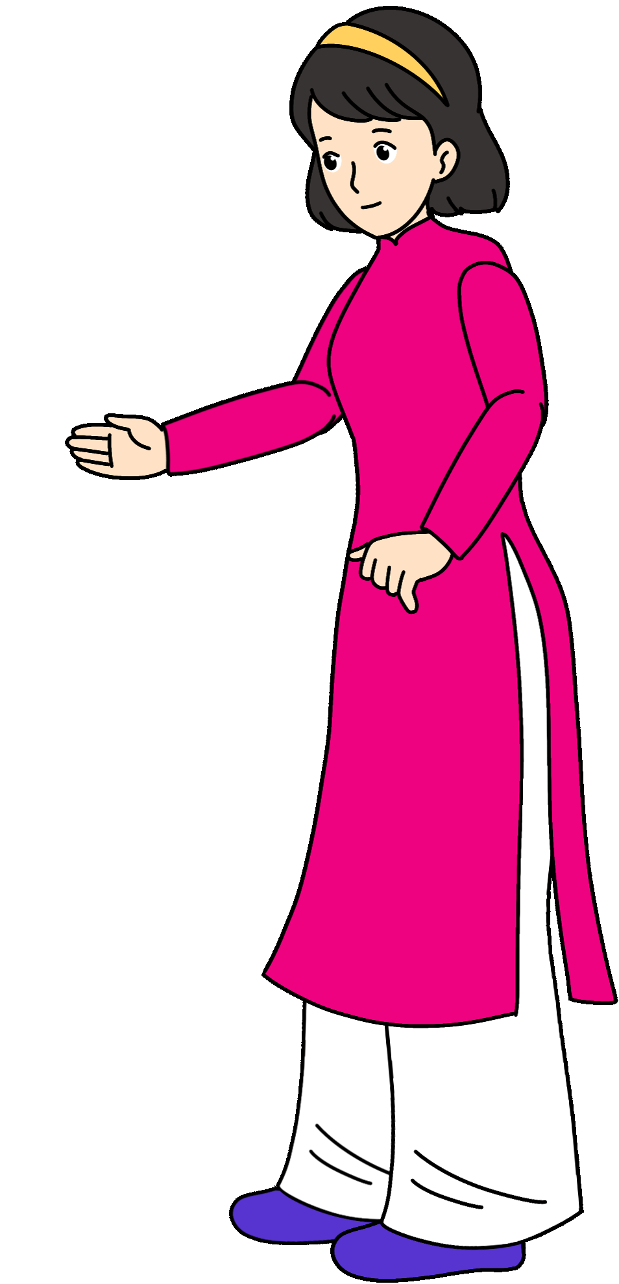
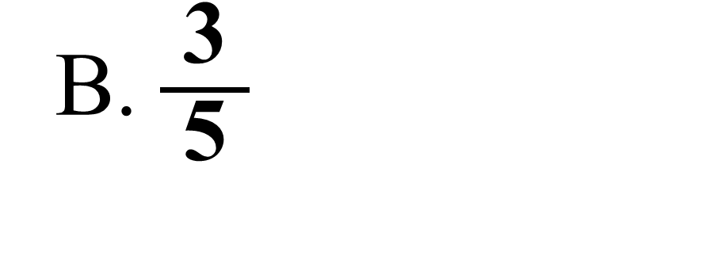
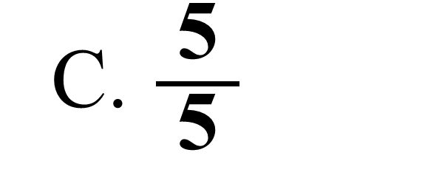
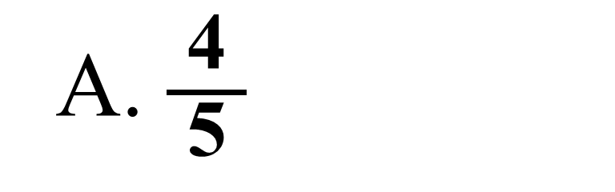

Phân số chỉ số phần đã tô màu trong hình vẽ bên?
A. $\frac{\text{4}}{\text{ 5 }}$
B. $\frac{\text{3}}{\text{ 5 }}$
C. $\frac{\text{5}}{\text{ 5 }}$
D. $\frac{\text{2}}{\text{ 5 }}$

Slide 4

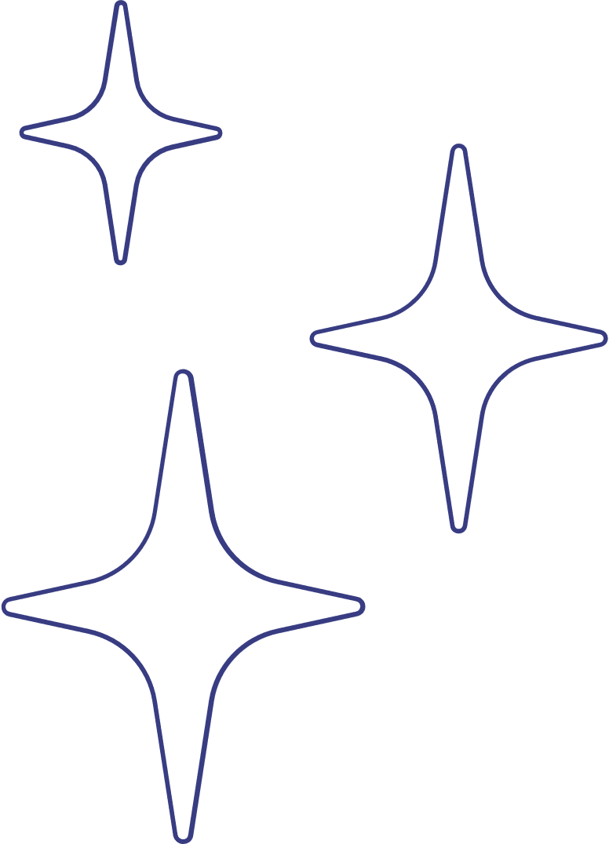
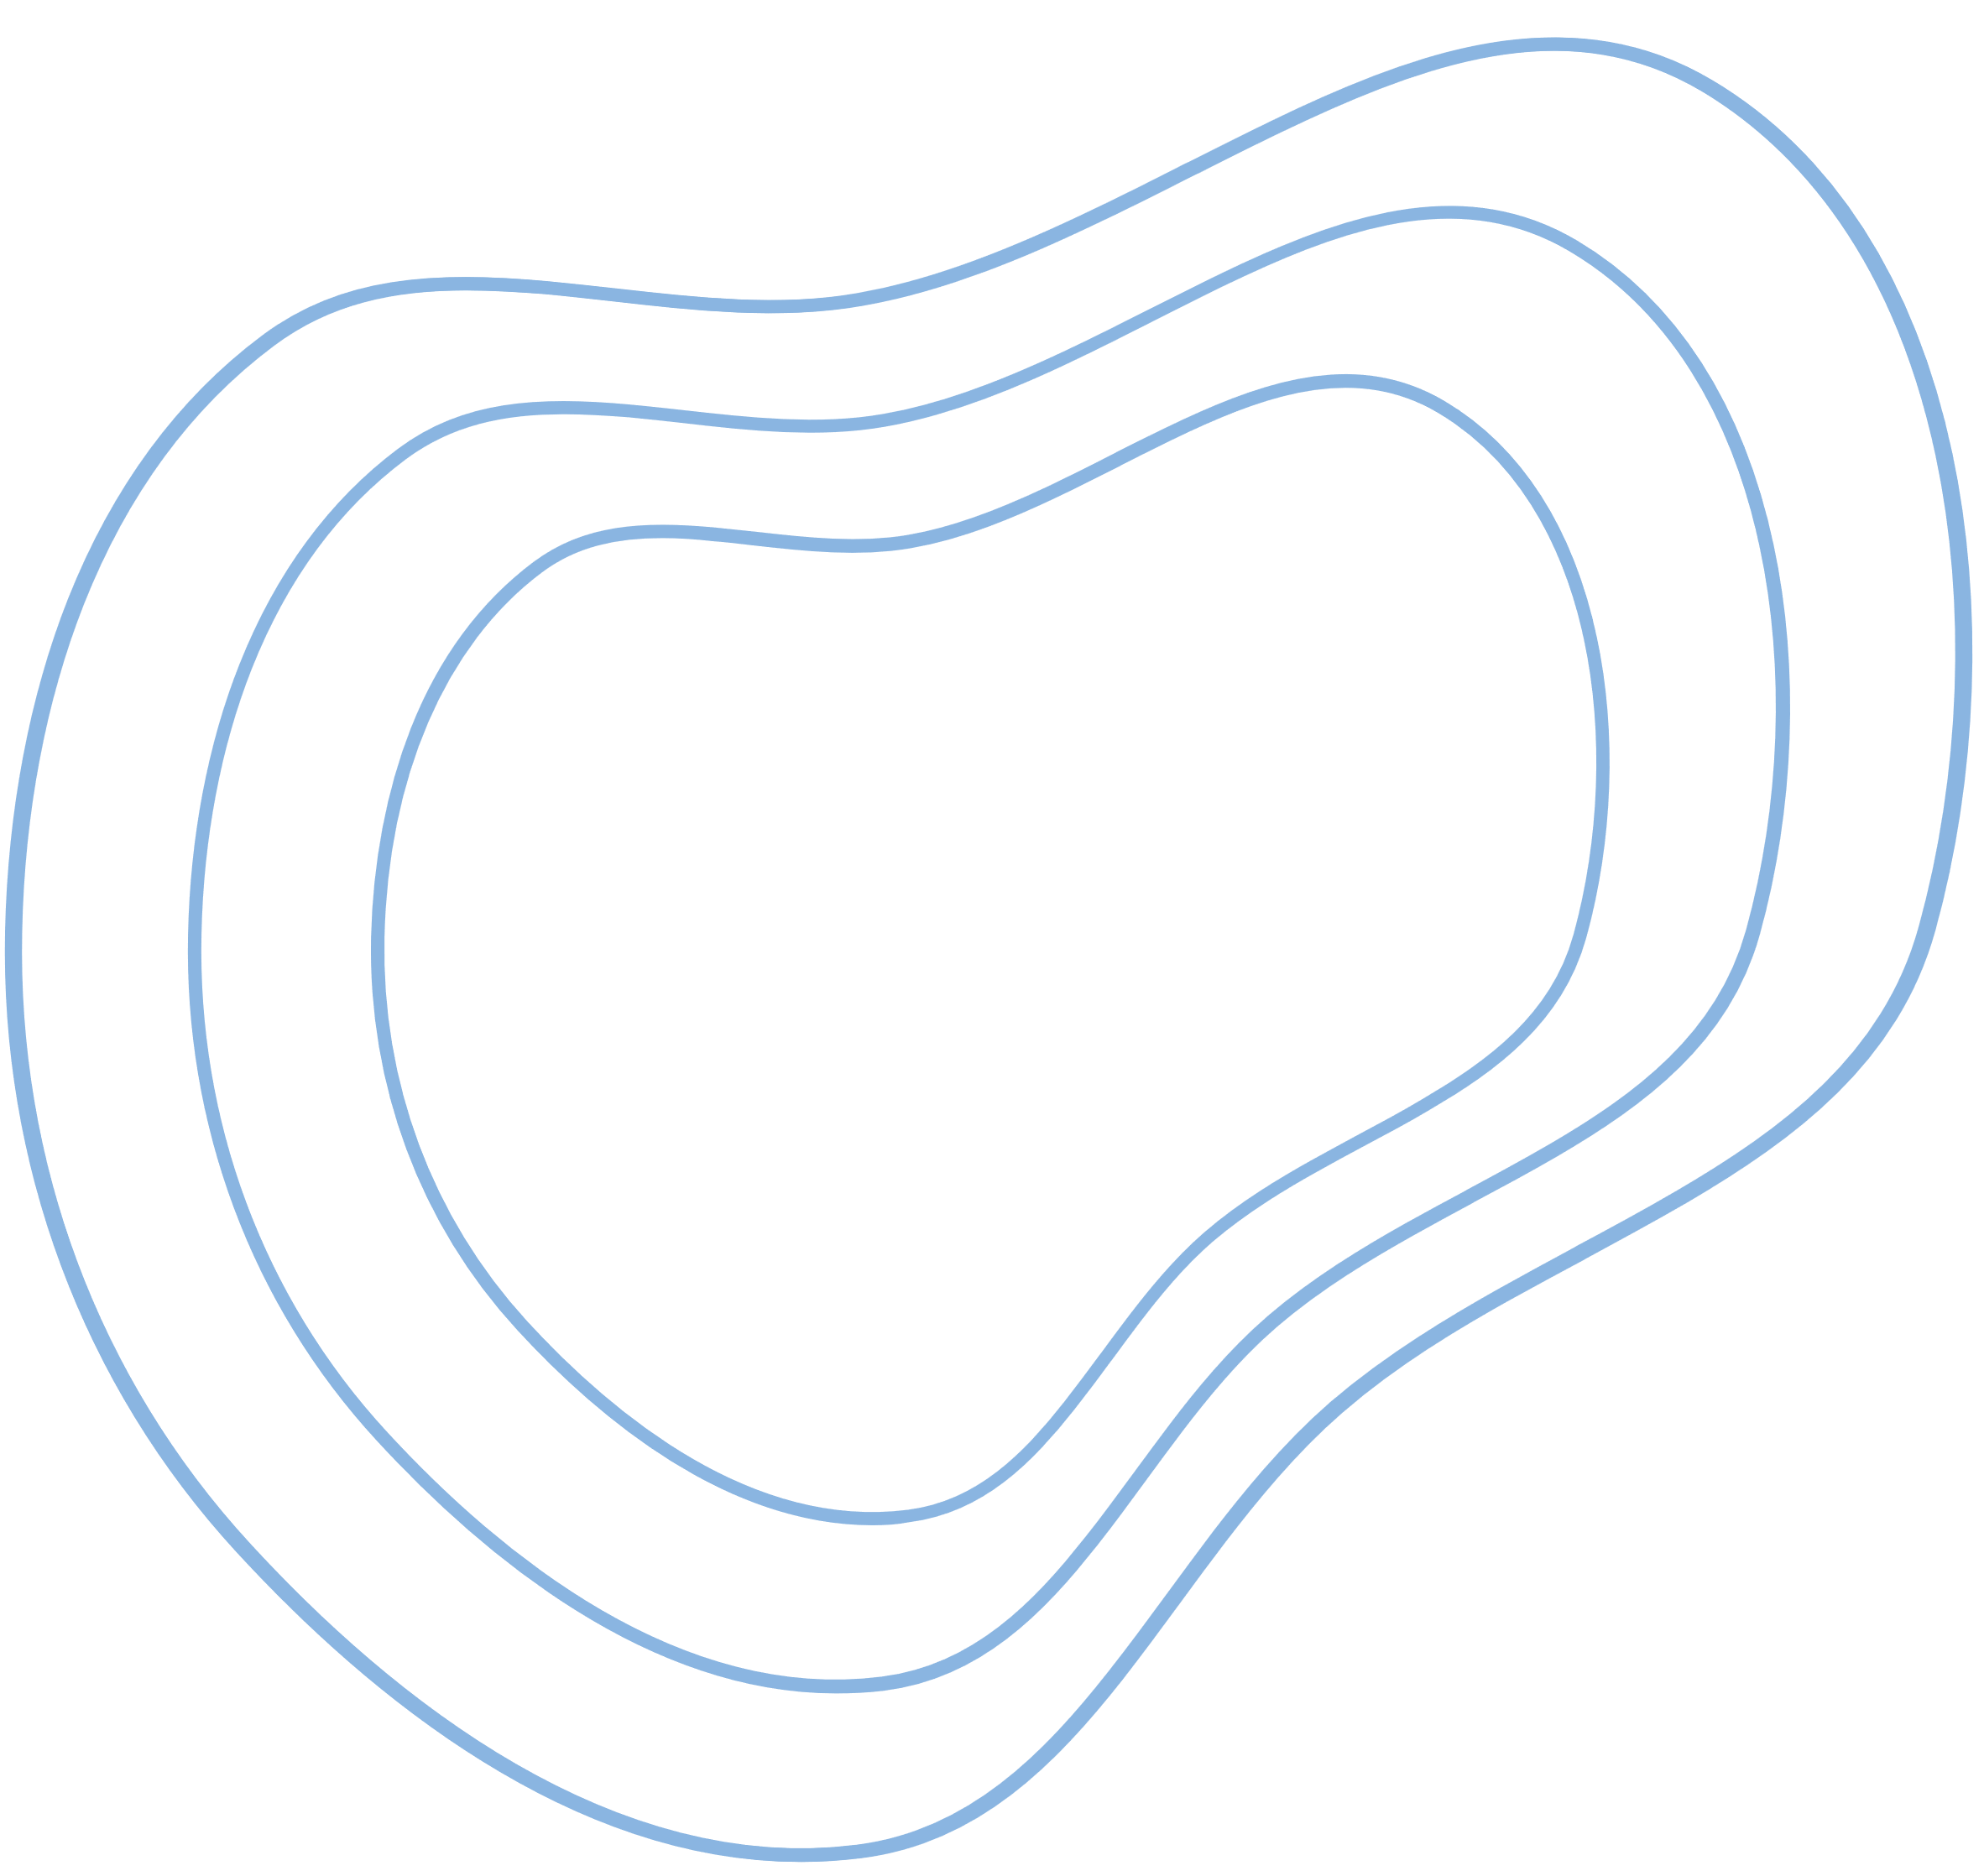
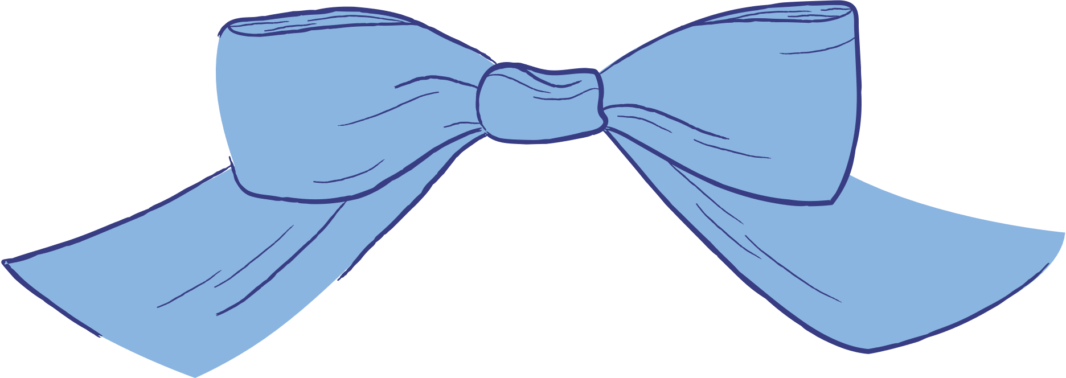
Muốn tính diện tích hình vuông ta làm thế nào?
A. Lấy độ dài một cạnh nhân với chính nó.
B. Lấy độ dài một cạnh nhân với 4
C. Lấy độ dài các cạnh cộng lại với nhau.

Slide 5


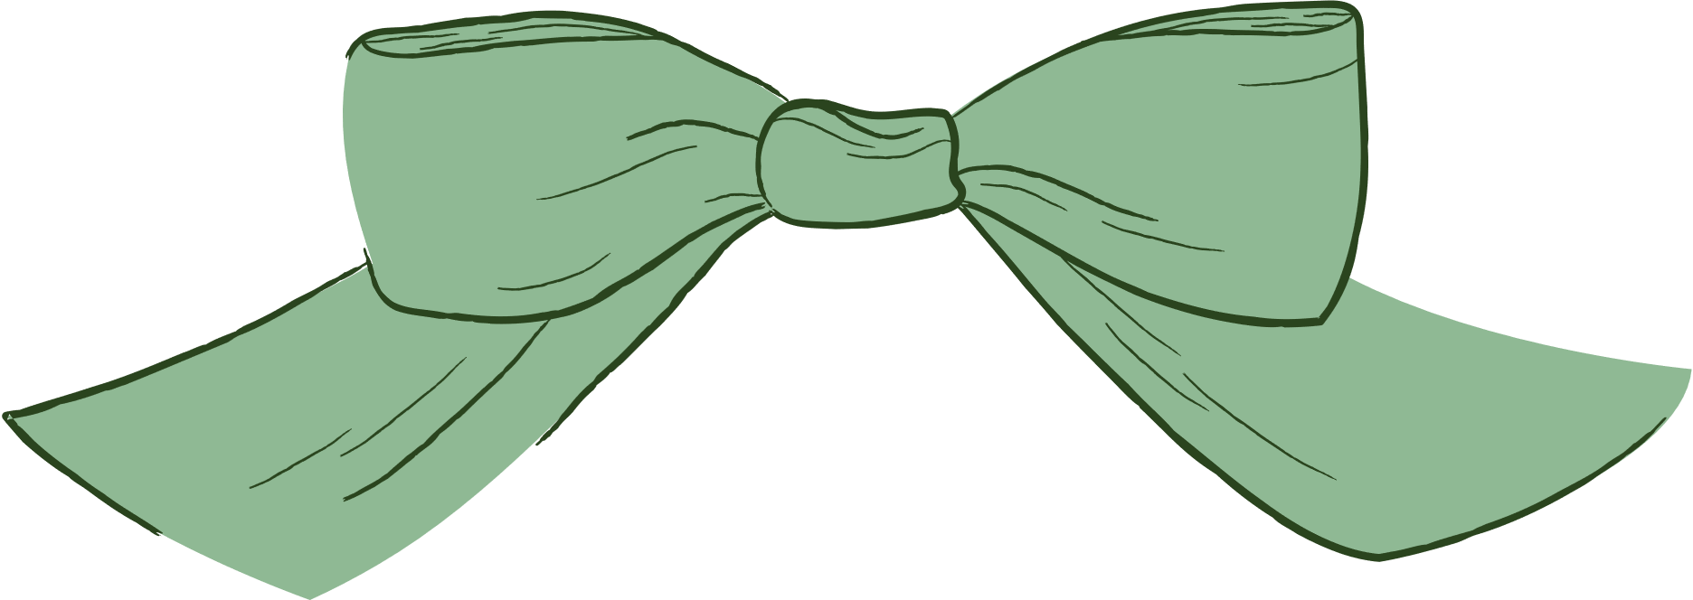
Diện tích hình chữ nhật có chiều dài 8 cm, chiều rộng 5 cm là:
A. 26 cm²
B. 40 cm²
C. 26 cm
D. 40 cm

Slide 6


Muốn tính diện tích hình chữ nhật ta làm thế nào?
A. Lấy chiều dài nhân với chiều rộng ̣(cùng đơn vị đo ).
A. CAO BẰNG
B. Lấy chiều dài cộng với chiều rộng rồi nhân với 2 ( cùng đơn vị đo).
C. Lấy chiều dài cộng với chiều rộng.

Slide 7


CHÚC MỪNG BẠN ĐƯỢC THÊM 1 LƯỢT

Slide 8

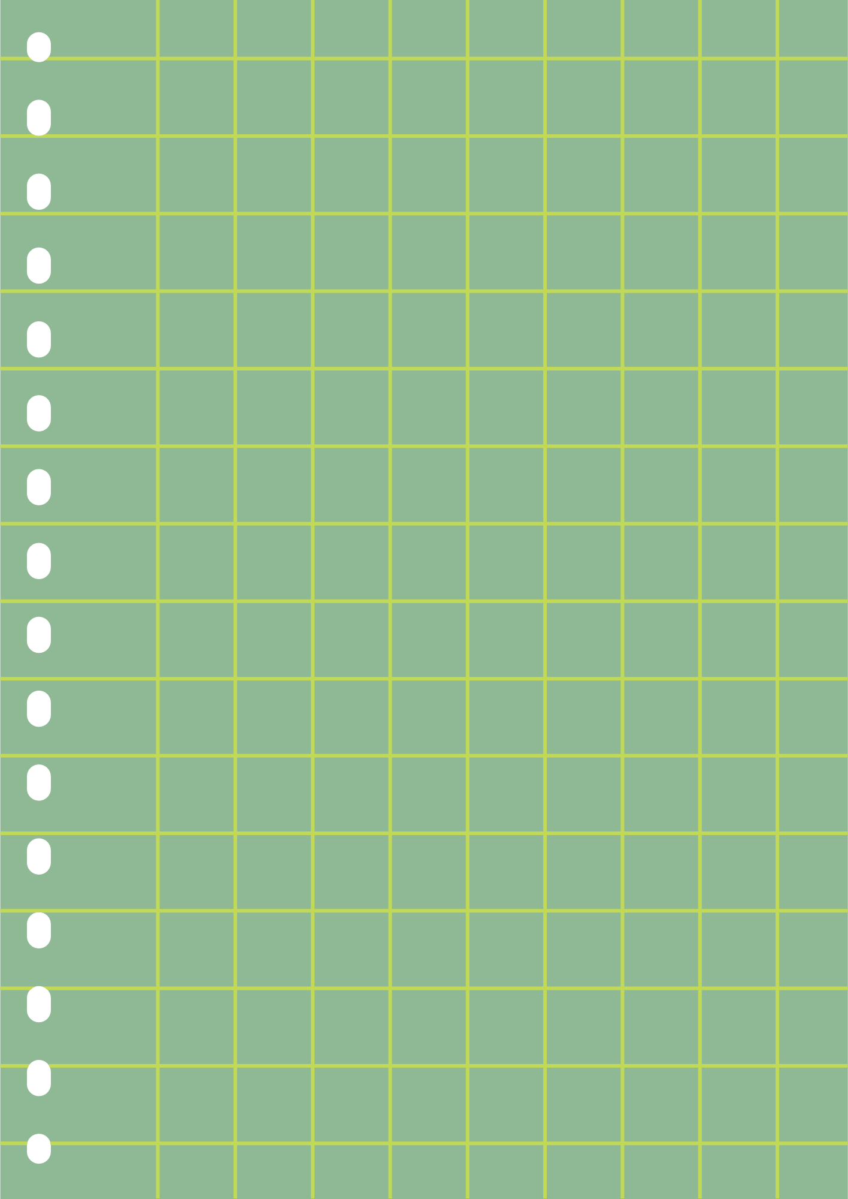
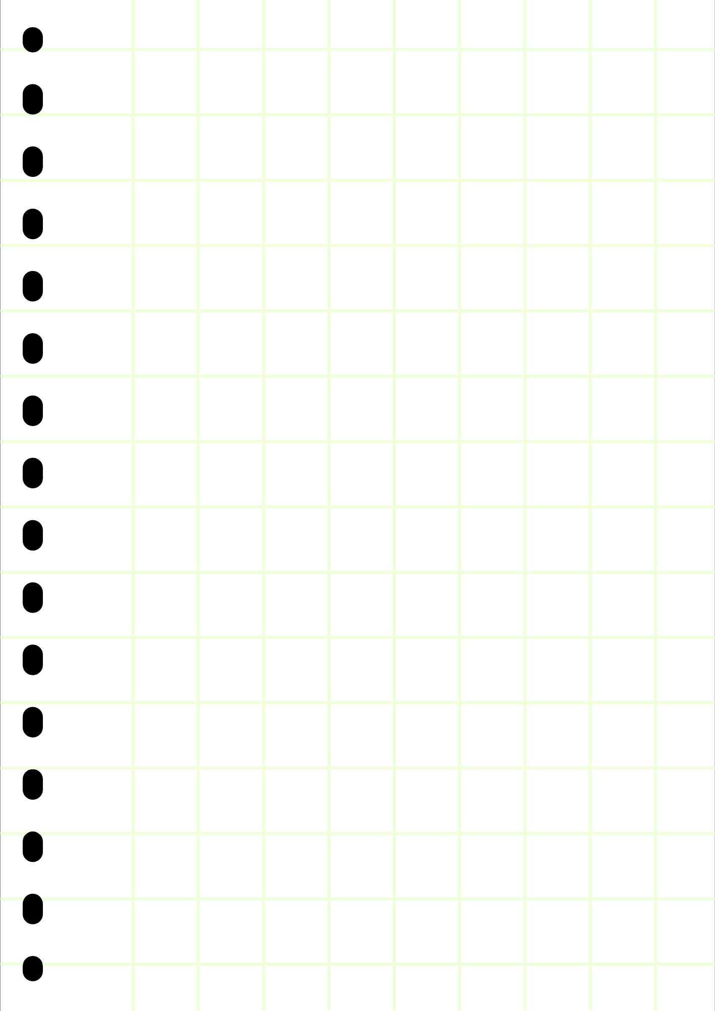
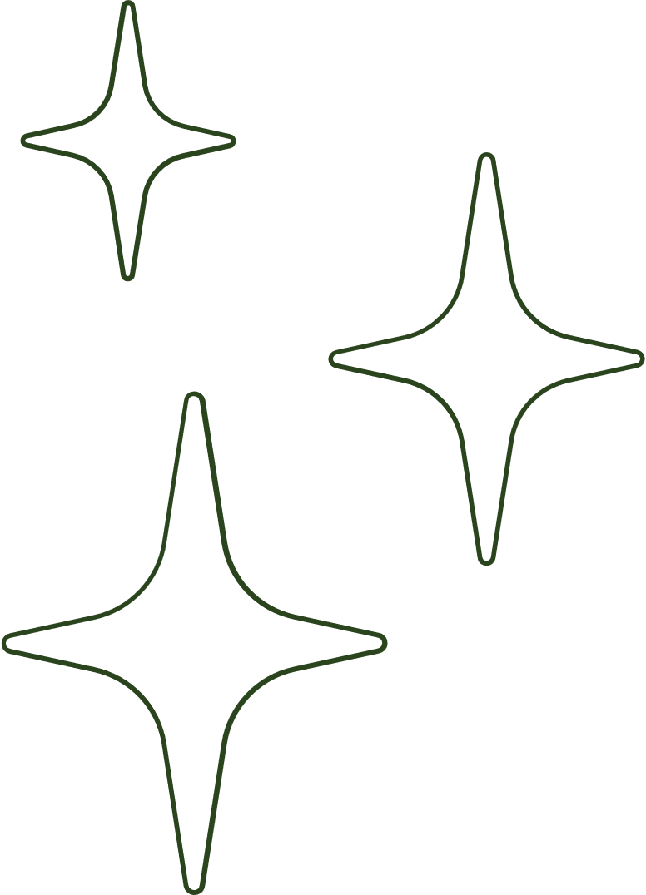
CHÚC MỪNG BẠN ĐÃ NHẬN ĐƯỢC MỘT PHẦN QUÀ

